Slide 1
Sichere Instandhaltung betrifft uns alle!
Workshop; Version 2019 V1
Notes:
Sorgen Sie dafür, dass diese Folie bereits zu sehen ist, wenn die Schulungsteilnehmer den Raum betreten.
Begrüssen Sie Ihre Mitarbeitenden und beginnen Sie mit Ihrem Referat.
Erklären Sie den Ablauf der heutigen Schulung. Ziel der heutigen Schulung ist:
Wir müssen uns wieder bewusst werden, wie wichtig auch in unserem Betrieb die «Sichere Instandhaltung» ist.
Wir wollen uns unsere Verantwortung wieder vergegenwärtigen.
Wir wollen die «Acht Lebenswichtigen Regeln für die Instandhaltung» konsequent und lückenlos befolgen.
Wir wollen am Schluss der Schulung dafür sorgen, dass auch in unserem Betrieb Invalidität und Todesfälle verhindert werden.

Slide 2
Einleitung
Diese Präsentation beinhaltet Informationen zu Unfallschwerpunkten und erläutert die «Lebenswichtigen Regeln der Instandhaltung».
Hauptziel der Schulung ist, dass die Vorgesetzten und die Arbeitnehmenden der Instandhaltung und der Produktion die «Lebenswichtigen Regeln» kennen und sie bei der Arbeit umsetzen.

Slide 3
Muster-Schulungsprogramm
13.30 - 13.40 Begrüssung, Einführung
13.40 - 13.50 Film «Schwarzer Freitag» (optional)
13.50 - 14.00 Unfallbeispiele, Unfallschwerpunkte
14.00 - 14.30 Gefährdungen
Gruppenarbeit (20 Minuten)
14.35 - 15.15 «Acht lebenswichtige Regeln»
15.15 - 15.30 Pause
15.30 - 16.00 Massnahmen
Gruppenarbeit (20 Minuten)
16.00 - 16.30 Gesetzliche Grundlagen Abschluss
Notes:
Das Programm der Schulung gliedert sich wie folgt (siehe oben):
Grundlagen
Gruppenarbeiten
Filmsequenzen
und dauert ca. 3 Stunden.

Slide 4
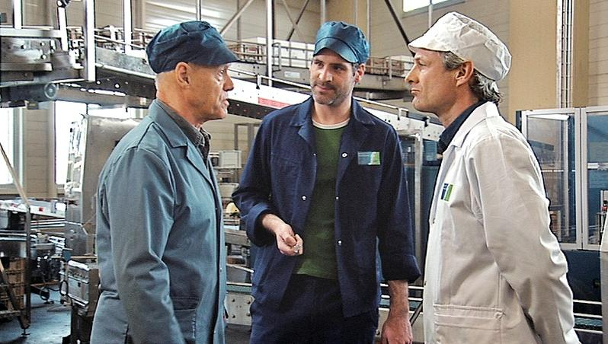
Film: Schwarzer Freitag - Verantwortung in der Arbeitssicherheit.
Auf Youtube ansehen
Notes:
Ein Film zum Thema Verantwortung in der Arbeitssicherheit. Dieser Film eignet sich gut zum Einstieg in die Schulung.
Mit Klick auf das Bild starten Sie diesen Film. Der Film startet in einem neuen Fenster.
Falls Sie diesen Film separat abspielen möchten, steht dieser im Ordner «Filme» zur Verfügung.
Botschaften des Films
Arbeitssicherheit ist eine Führungsaufgabe.
Der Vorgesetzte trägt die Verantwortung für:
sichere Arbeitsplätze
Einhalten der Sicherheitsregeln
sicheres Verhalten
Das Improvisieren ist gefährlich - das Manipulieren von Schutzeinrichtungen ist verboten.
Die Sicherheitskultur wird nur gelebt, wenn die Geschäftsleitung und die Vorgesetzten dies wollen, verlangen und wenn nötig mit letzter Konsequenz durchsetzen.
Die Vorgesetzten tragen nicht nur eine rechtliche und wirtschaftliche, sondern auch eine ethische Verantwortung.
Kompromisse zu Lasten der Sicherheit lohnen sich nicht.

Slide 5
Werden wir uns bewusst: Instandhaltung kann sehr gefährlich sein
Noch immer ereignen sich rund 100 tödliche Berufsunfälle. Jahr für Jahr.
Rund 10 tödliche Unfälle betreffen Instandhaltungsarbeiten an Maschinen und Anlagen.

Das wollen wir ändern!
Notes:
Zeigen Sie Verständnis für die Realität im Betrieb, aber weisen Sie auf zwei grosse Irrtümer hin, nämlich:
Irrtum Nummer 1: «Das wird schon gut gehen.»
Irrtum Nummer 2: «Das geht schneller so.»
Tatsachen:
Ein verantwortungsvoller Profi überlässt nichts dem Zufall; er fordert das Glück nicht heraus; er sagt STOPP, wenn er eine Gefährdung erkennt.
Wer sich an die Sicherheitsregeln hält, verhindert nicht nur einen Unfall, er verhindert Betriebsunterbrüche, Arbeitsausfallzeiten, Unfallkosten – und viel Leid. Das Zeit-Argument ist ein schlechtes Argument.

Slide 6
Was jetzt noch gut geht, kann im nächsten Moment zur Katastrophe führen:
Keine Arbeit ist so wichtig, dass man dafür sein Leben oder dasjenige seines Arbeitskollegen riskiert. Keine!
STOPP bei Gefahr!
Gefahr beheben!
Weiterarbeiten!
Notes:
Dieses Bild ist nicht nachgestellt. Dieses Bild entspricht der Realität.
Was passiert, wenn etwas schief läuft? Wir wissen es alle.
Aber denken wir auch daran, wie viel Leid der Familie, den Angehörigen, den Freunden und Kollegen damit zugefügt wird?
Wir haben kein Recht, verantwortungslos zu handeln. Nicht uns gegenüber, nicht dem Betrieb gegenüber und auch nicht unseren Angehörigen gegenüber.
Seien Sie ehrlich: Hätten Sie beim Anblick dieser Bildsituation STOPP gesagt? Tun Sie es in Zukunft!

Slide 7
Hier starb ein Mensch

Die Maschine war gegen unerwarteten Anlauf nicht gesichert.
Siehe unter:
http://www.suva.ch/unfallbeispiele
→ Instandhaltung
Notes:
Erläutern Sie den Unfallhergang:
Die Förderschnecke der Abfallpresse ist abgetragen.
Der Mitarbeiter hat den Auftrag, die abgetragene Schnecke aufzuschweissen.
Er steigt in den Trichter, führt die Arbeit aus.
Nach Abschluss will der Mitarbeiter die Leiter aus dem Trichter entfernen; diese klemmt.
Er steigt erneut in den Trichter.
Er trägt die Funkfernsteuerung in der Hand.
Diese fällt ihm aus der Hand.
Durch den Aufprall wird die Förderschnecke in Gang gesetzt. Die Schnecke beginnt zu drehen - der Mitarbeiter wird eingezogen.
Der Mitarbeiter erleidet tödliche Verletzungen.
Die Maschine war gegen unerwarteten Anlauf nicht gesichert.

Slide 8
Von der Hebebühne zu Tode erdrückt

Gespeicherte Energie war nicht gesichert: Die Bühne senkte sich ab.
http://www.suva.ch/unfallbeispiele → Instandhaltung
Notes:
Erläutern Sie den Unfallhergang:
Hebebühne
Der Mitarbeiter führt Instandhaltungsarbeiten unter der Bühne am Hydrauliksystem aus.
Plötzlich leckt das Hydrauliksystem – Öl fliess aus, die Bühne senkt sich relativ schnell und überraschend.
Der Mitarbeiter kann sich nicht mehr in Sicherheit bringen – er wird erdrückt.
Die Bühne ist gegen Absenken nicht gesichert.
Die rote Sicherungsstange hätte seinen Tod verhindert.

Slide 9
Diese Walzen-Einzugsstelle ist sehr gefährlich
Warum fehlt die Schutzeinrichtung?
Notes:
Thematisieren Sie diese Aussage mit ein paar Fragen:
Warum fehlt bei dieser Einzugsstelle das Schutzverdeck?
Wurde dieses vom Maschinenführer für Reinigungsarbeiten demontiert und nicht mehr installiert?
Hat der Instandhalter nach den letzten Wartungsarbeiten dieses nicht mehr montiert?
Und mit folgenden Fakten:
Walzeneinzugsstellen sind sehr gefährlich und verursachen Schwerstunfälle.
Die mangelnde Sicherheitsbereitschaft von Arbeitgebern und Arbeitnehmern sind oft eine der Hauptursache für folgenschwere Unachtsamkeiten.

Slide 10
Hauptgefährdungen aus der Analyse schwerer Unfälle
Notes:
Die tödlichen Unfälle bei der Instandhaltung lassen sich vor allem auf folgende Gefahren zurückführen:
50 Prozent auf mechanische Gefahren (eingeklemmt, zwischen Walzen eingezogen, von einer Last erschlagen werden usw.)
20 Prozent auf Abstürze
12 Prozent auf Stromschläge
12 Prozent auf Explosionen, Brände, Vergiftungen und Ersticken; Ersticken vor allem in engen Räumen = Schwerpunkt
6 Prozent auf übrige Gefahren

Slide 11
Ursachen und Verantwortlichkeiten
Mangelnde Planung oder Arbeitsvorbereitung
Fehlende oder mangelhafte Instruktion
Fehlende Kontrolle am Arbeitsplatz
Anlage nicht «sicher» abgeschaltet
Manipulieren von Schutzeinrichtungen
Stress, Zeitdruck
Improvisation
Technische Mängel wie z.B. keine Sonderbetriebssteuerung
Vorgesetzter
Mitarbeiter
Inverkehrbringer
Notes:
Versuchen Sie unter den Teilnehmenden eine Diskussion in Gang zu bringen, wo Fehlerpotenzial in Ihrem Betrieb besteht.
Wenn das nicht gelingen will, gehen Sie mit dem guten Beispiel voran und erzählen Sie von einem Vorfall aus Ihrer eigenen Erfahrung.
Sensibilisieren Sie die Teilnehmenden für das Thema «Verantwortung»: was heisst das betrieblich, rechtlich, moralisch?
Und was heisst das für jeden Einzelnen? Leiten Sie über zur nächsten Folie.

Slide 12
Unfallanalyse (durch die Suva abgeklärte Unfälle)
Notes:
Die Analyse der Instandhaltungsfälle, die von der Suva abgeklärt wurden, ergibt Folgendes:
Die meisten Unfälle werden bei Störungsbehebungen verursacht. Dies überrascht nicht, da in diesen Situationen die Zeit drängt. Der Produktionsausfall soll möglichst minimiert werden, Stress und Improvisation sind die Folge.
An zweiter Stelle liegt etwas überraschend die Tätigkeit «Maschinenreinigung».
Die Erstintervention bei Störungen sowie Reinigungsarbeiten werden vorwiegend durch Arbeitnehmende der Produktion ausgeführt. Das zeigt sich im Resultat der Aufteilung nach der Funktion. 60 % der Verunfallten sind Machinenbediener. Dieses Ergebnis bestätigt, dass die Instandhaltung alle betrifft – die Produktion sowie den Bereich der Instandhaltung.

Slide 13
Jeder in unserem Betrieb muss Verantwortung übernehmen
unser Kader
unsere eigenen Instandhalter
die von uns beauftragten Instandhaltungsunternehmen
Aber genauso - und genauso wichtig:
unsere Maschinenbediener beim Reinigen, Einrichten und bei der Erstintervention bei Störungen!
Notes:
Was heisst das konkret für Ihren Betrieb?
Welche Personen tragen Verantwortung, damit Instandhaltungsarbeiten sorgfältig geplant und sicher umgesetzt werden?

Slide 14
Die Instandhaltung umfasst folgende Aufgaben:
Inspektion
Beurteilung des IST-Zustandes
Wartung
Massnahmen zur Erhaltung des SOLL-Zustandes
→ reinigen, einrichten, justieren, warten
Instandsetzung
Massnahmen zur Rückführung in den SOLL-Zustand
→ Störungsbehebung
Verbesserung
Massnahmen zur Steigerung der Funktionssicherheit
Notes:
Inspektion
Beurteilung des IST-Zustandes: messen, prüfen, erfassen
Wartung
Massnahmen zur Erhaltung des SOLL-Zustandes (Pflege): reinigen, einrichten, justieren, warten
Instandsetzung
Massnahmen zur Rückführung in den SOLL-Zustand: Störungssuche, Störungsbehebung (reparieren), austauschen, ausbessern
Verbesserung
Massnahmen zur Steigerung der Funktionssicherheit

Slide 15
Erste Gruppenarbeit «Gefährdungen»
Notes:
Führen Sie in die erste Gruppenarbeit ein:
Wir wollen jetzt gemeinsam unser Auge für potenzielle Gefährdungen schulen.
Die Teilnehmer ermitteln in 2er- bis 4er-Gruppen mögliche Gefährdungen, die bei konkreten Instandhaltungsarbeiten auftreten können.
Im Folgenden sind zwei allgemeine Beispiele aufgeführt. Wir empfehlen Ihnen, Beispiele aus Ihrem eigenen Betrieb zu verwenden.
Verteilen Sie den «Gefährdungskatalog sichere Instandhaltung» und lassen Sie die Teilnehmer die ausgewählten Beispiele auf Gefährdungen hin beurteilen. Die Ergebnisse sind in der Spalte «Gefährdung: vorhanden JA/NEIN» einzutragen. Die Ermittlung der Massnahmen wird in der zweiten Gruppenarbeit behandelt. Den «Gefährdungskatalog sichere Instandhaltung» finden Sie im Ordner «Für die Vorbereitung».

Slide 16
Gefährdung - Massnahmen
Krokodil = Gefährdung
Massnahmen mit unterschiedlicher Schutzwirkung
Notes:
In der Praxis gilt es, zwischen Gefährdungen und Schutzmassnahmen zu unterscheiden.
Hier ein Übungsbeispiel:
Bei allen vier Situationen ist die gleiche Gefährdung vorhanden, nämlich das Krokodil.
Unterschiedlich sind die getroffenen Schutzmassnahmen, um vom Krokodil nicht geschnappt oder gebissen zu werden.
Krokodil wird weggeführt, die Gefährdung wird beseitigt.
Um das Krokodil wird ein Umwehrung erstellt → technische Schutzmassnahme
Mit einem Schild wird vor der Gefährdung gewarnt → organisatorische Schutzmassnahme
Der Mensch schützt sich mir der PSA → personenbezogene Schutzmassnahme
Diskutieren Sie die Schutzwirkung der 4 unterschiedlichen Schutzmassnahmen.
Verteilen Sie den «Gefährdungskatalog sichere Instandhaltung» und lassen Sie die Teilnehmer die ausgewählten Beispiele auf Gefährdungen hin beurteilen. Die Ergebnisse sind in der Spalte «Gefährdung: vorhanden JA/NEIN» einzutragen. Die Ermittlung der Massnahmen wird in der zweiten Gruppenarbeit behandelt. Den «Gefährdungskatalog sichere Instandhaltung» finden Sie im Ordner «Für die Vorbereitung».

Slide 17
Der Gefährdungskatalog
Notes:
Hilfsmittel:
Der Gefährdungskatalog, siehe Ordner «Für die Vorbereitung».

Slide 18
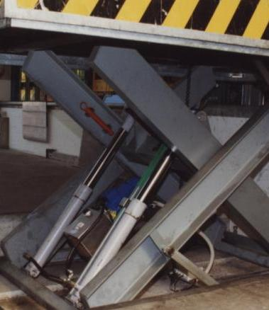
Gruppenarbeit «Gefährdungen» (Beispiel: Hebebühne)
Situation:
Ölleckage am Hydraulikschlauch muss repariert werden.
Aufgabe:
Welche Gefährdungen erkennen Sie, die bei dieser Instandhaltungsarbeit auftreten können?
Nutzen Sie dazu den «Gefährdungskatalog sichere Instandhaltung».
Notes:
Lassen Sie Ihren Mitarbeitenden ca. 20 Minuten Zeit, die Situation genau zu beurteilen.
Diskutieren Sie gemeinsam die Resultate.

Slide 19
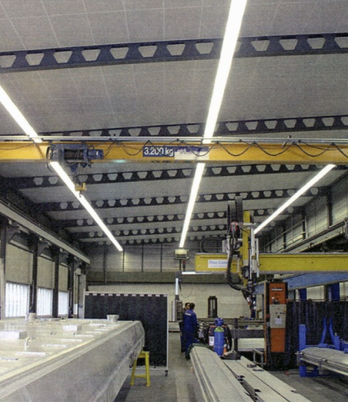
Gruppenarbeit «Gefährdungen» (Beispiel: Hallenkran, Höhe 8 m)
Situation:
Am Hallenkran ist das Tragseil zu ersetzen.
Aufgabe:
Welche Gefährdungen erkennen Sie, die bei dieser Instandhaltungsarbeit auftreten können?
Nutzen Sie dazu den «Gefährdungskatalog sichere Instandhaltung».
Notes:
Lassen Sie Ihren Mitarbeitenden ca. 20 Minuten Zeit, die Situation genau zu beurteilen. Diskutieren Sie gemeinsam die Resultate.

Slide 20
Gruppenarbeit «Gefährdungen» Beispiel aus dem eigenen Betrieb
Situation:
Beschreiben Sie die erforderliche Instandhaltungsarbeit.
Aufgabe:
Welche Gefährdungen erkennen Sie, die bei dieser Instandhaltungsarbeit auftreten können?
Nutzen Sie dazu den «Gefährdungskatalog sichere Instandhaltung».
Notes:
Lassen Sie Ihren Mitarbeitenden ca. 20 Minuten Zeit, die Situation genau zu beurteilen. Diskutieren Sie gemeinsam die Resultate.

Slide 21
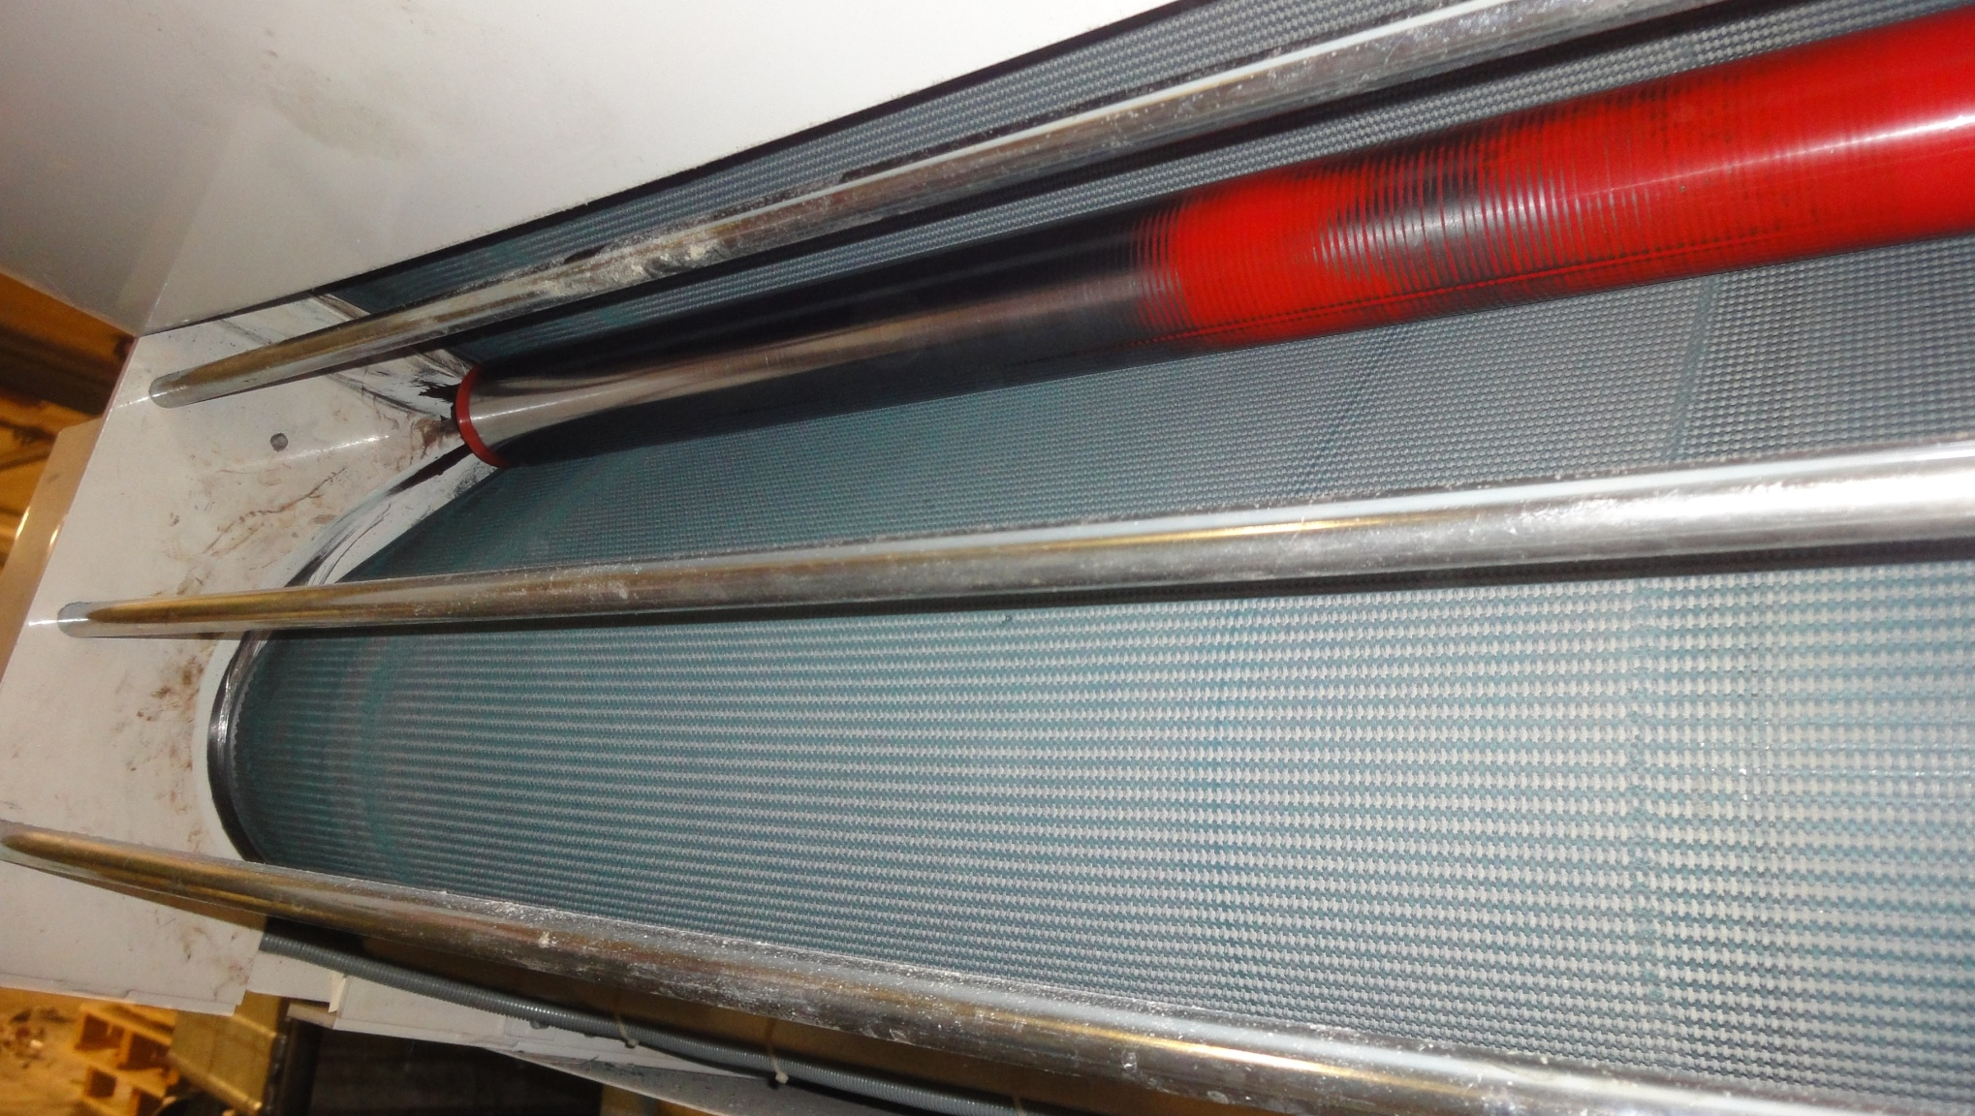
Tragischer Unfall Betroffener und Beteiligte blicken zurück

Slide 22
Schützen Sie sich: Mit den acht lebenswichtigen Regeln
Hauptgefährdungen
Acht lebenswichtige Regeln
Mangelhafte Organisation
Arbeiten sorgfältig planen.
Nicht improvisieren!
Mechanische Gefährdungen
Anlage ausschalten und sichern.
Gespeicherte Energien sichern.
Absturz
Keine Absturzrisiken eingehen.
Elektrizität
Für Elektroarbeiten Profis einsetzen.
Gefährliche Atmosphäre
Brand/Explosion vermeiden.
In engen Räumen für gute Luft sorgen.
Notes:
Gehen sie die Hauptgefährdungen und die entsprechenden acht lebenswichtigen Regeln im Überblick durch. Die Regeln sind hier in Kurzform aufgelistet.
Weisen Sie darauf hin, dass Sie die lückenlose Kenntnis der acht lebenswichtigen Regeln von jedem Mitarbeitenden verlangen.
Man muss nicht alles auf einmal können – deshalb gibt es Merkhilfen der Suva, die unterstützen. Führen Sie über zur nächsten Folie.

Slide 23
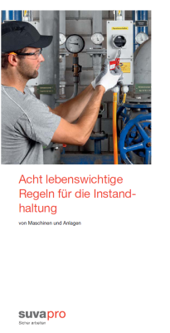
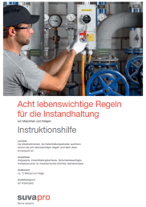
Die acht lebenswichtigen Regeln gibt’s als Broschüre
Niemand lernt die acht lebenswichtigen Regeln im Handumdrehen. Deshalb gibt’s eine praktische Broschüre zum Nachlesen.
Wichtig ist:
Sie sind verantwortlich, Sie müssen alle kennen und umsetzen.
Regeln & Instruktionshilfe
Regelmässig 5-10 Min. Kurzinstruktion am Arbeitsplatz
Notes:
Verteilen Sie die Broschüre oder sorgen Sie dafür, dass den Schulungsteilnehmenden in den nächsten Tagen ein Exemplar ausgehändigt wird.
Weisen Sie nochmals darauf hin, wie wichtig die lückenlose Kenntnis und Anwendung der acht lebenswichtigen Regeln ist.
Gehen Sie auf die «Instruktionshilfe» speziell ein: Diese ist für Vorgesetzte konzipiert, die das Wissen ihrer Mitarbeitenden mit einer Kurzinstruktion regelmässig am Arbeitsplatz auffrischen.

Slide 24
Von der Theorie zur Praxis: Die Umsetzung in unserem Betrieb
Die acht lebenswichtigen Regeln lassen sich in folgende 3 Kategorien einteilen:
Sorgfältig planen
Nicht improvisieren
Auf besondere
Gefährdungen achten
Regel 1
Regel 2
Regel 3…8
So gehen wir in unserem Betrieb immer vor. Konsequent.
1. und 2. Regel; je nach Gefährdung Regeln 3 bis 8.
Notes:
Denken Sie daran: Es ist Chef-Sache, die Einhaltung der Regeln zu kontrollieren.
Deshalb: Weisen Sie Ihre Mitarbeitenden eindringlich darauf hin, dass es kein Wenn und Aber gibt.
Die folgenden Regeln müssen immer angewendet und eingehalten werden.

Slide 25
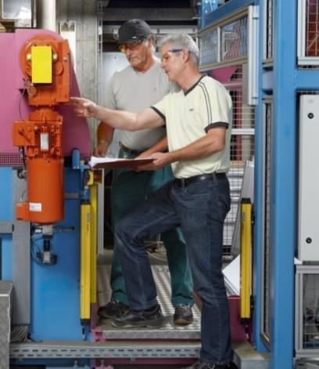
Regel 1: Wir planen Instandhaltungsarbeiten sorgfältig
Als Vorgesetzter:
kläre ich ab, welche Gefahren bei den vorgesehen Arbeiten auftreten können
sorge ich für ein geplantes Vorgehen!
Notes:
Was heisst das genau? Verweisen Sie auf die nächste Folie.

Slide 26
Regel 1: Wir planen Instandhaltungsarbeiten sorgfältig
Als Mitarbeiter:
bringe ich meine Erkenntnisse und Erfahrungen ein, die unserer Sicherheit dienen
Notes:
Damit die sichere Instandhaltung gelingen kann, braucht es den Beitrag von allen.
Egal auf welcher Stufe, egal mit welchen Verantwortlichkeiten.
Alle tragen Verantwortung, jeder muss achtsam sein.
Aufbau der Regeln:
→ Alle acht Regeln sind gleich aufgebaut:
1. Kurzform
2. Allgemeine Regel (Grundbotschaft/Anweisung)
3. Regel für den Mitarbeiter
4. Regel für den Vorgesetzten
Weitere Informationen zu den einzelnen Regeln finden Sie in der Instruktionshilfe «Acht lebenswichtige Regeln für die Instandhaltung», Suva-Bestellnummer 88813.d.

Slide 27
Als Vorgesetzter sorge ich für ein geplantes Vorgehen
Ich ermittle Gefährdungen.
Ich erkläre die anzuwenden Regeln meinen Mitarbeitern. → Ich erstelle bei Bedarf ergänzende Arbeitsanweisungen.
Ich stelle Hilfsmittel und PSA zur Verfügung.
Ich lege das Arbeitsprogramm fest.
Ich regle Zuständigkeiten und Verantwortlichkeiten.
Ich setze nur qualifizierte Personen ein.
Ich halte Ersatzteile immer vorrätig.
Notes:
Als Vorgesetzter erstelle ich ein Sicherheitskonzept und schaffe damit die Voraussetzungen für sichere Instandhaltungsarbeiten und effiziente Arbeitsabläufe.
Ich nutze dabei die Erfahrungen der Mitarbeitenden und ziehe diese bei der Planungsarbeit mit ein.
Ich beachte dabei die oben aufgeführten Punkte.

Slide 28
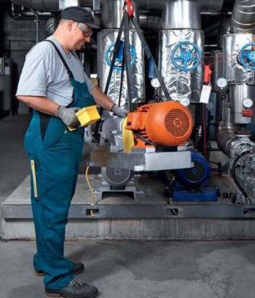
Regel 2: Wir verzichten auf Improvisationen - auch beim Beheben von Störungen
Als Vorgesetzter:
dulde ich keine Improvisationen
reagiere ich sofort auf Mängel
kontrolliere ich regelmässig, ob meine Mitarbeitenden die Sicherheitsregeln einhalten.
Notes:
Wie mache ich das genau? Verweisen Sie auf die nächste Folie.

Slide 29
Regel 2: Wir verzichten auf Improvisationen - auch beim Beheben von Störungen
Als Mitarbeiter:
arbeite ich nach Plan
verwende ich die richtigen Hilfsmittel
trage ich meine persönliche Schutzausrüstung
Bei gefährlichen Situationen sage ich STOPP und informiere umgehend meinen Vorgesetzten.

Slide 30
Was heisst das konkret?
Wir improvisieren nie!
Ich sorge für die sichere Ausführung indem ich:
die verantwortliche Person bestimme
das Arbeitsprogramm und die Sicherheitsmassnahmen mit den Beteiligten bespreche
das Fremdpersonal instruiere
die Erste Hilfe sicherstelle
vorgeschriebene Hilfsmittel und PSA (Persönliche Schutzausrüstung) benutze
bei unerwarteten Situationen sofort STOPP sage.

Slide 31
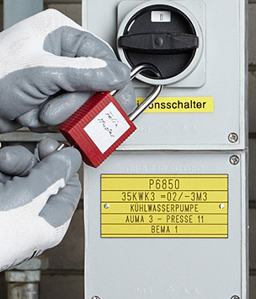
Regel 3: Vor Beginn der Arbeit schalten wir die Anlage aus und sichern sie
Als Vorgesetzter:
stelle ich sicher, dass geeignete Abschalteinrichtungen vorhanden sind und diese vorschriftsgemäss benutzt werden
Notes:
Das Ausschalten und Sichern ist die zentrale Regel.

Slide 32
Regel 3: Vor Beginn der Arbeit schalten wir die Anlage aus und sichern sie
Als Mitarbeiter:
Bevor ich an der Anlage arbeite:
schalte ich alle Energiequellen und Materialströme aus
sichere ich die Anlage mit meinem persönlichen Vorhängeschloss.
Notes:
Das Ausschalten und Sichern ist die zentrale Regel.

Slide 33
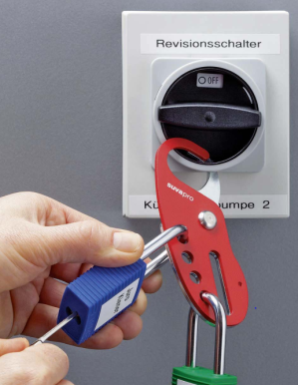
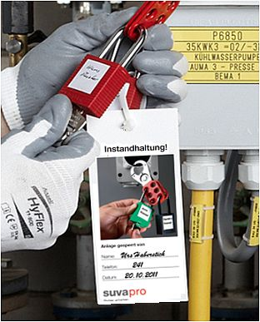
Regel 3: «Lockout» und «Tagout»
«Lockout»: Das Absperren eines Revisionsschalters
«Tagout»: Die Kennzeichnung mit einer Anhänge-Etikette
Notes:
Ab dieser Folie werden technische Lösungen für Absperrvorrichtungen vorgestellt.
Stellen Sie die Frage: «Wer ist im Besitz eines persönlichen Vorhängeschlosses?»
Reichen Sie ein Muster herum.
Siehe dazu «Internet-Marktplatz für Sicherheitsprodukte»: www.sapros.ch/instandhaltung

Slide 34
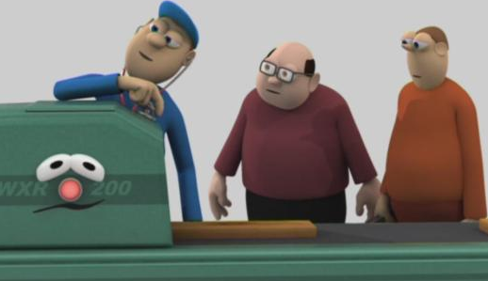
Napo Film «Verlass dich nicht auf andere!»
Notes:
Möglichkeit zur Auflockerung der Schulung:
Zeigen Sie den Ausschnitt «Verlass dich nicht auf andere!» aus dem Film «Napo: Achtung Wartung!».
Mit Klick auf das Bild starten Sie diese Sequenz. Der Film startet in einem neuen Fenster.
Falls Sie den ganzen Film abspielen möchten, steht dieser im Ordner «Filme» zur Verfügung.
Dieser Film zeigt mit einer Prise Humor, wodurch Instandhaltungs-Unfälle typischerweise verursacht werden und wie sie zu verhindern wären.
Der Film will
für die besonderen und oft verdeckten Gefahren sensibilisieren, die mit Instandhaltungsarbeiten verbunden sind
zeigen, wie sich Unfälle vermeiden lassen
zum Einhalten der Sicherheitsregeln motivieren
bewusst machen, dass nur qualifiziertes Personal Instandhaltungsarbeiten durchführen soll
Besonders angesprochen sind auch Arbeitgeber und Vorgesetzte. In ihrer Verantwortung liegen die folgenden für eine sichere Instandhaltung unabdingbaren Voraussetzungen:
eine seriöse, genaue Planung und Arbeitsvorbereitung
die korrekte Ausbildung und Instruktion der Mitarbeitenden
Kontrolle und Durchsetzen des instruierten Vorgehens und der Sicherheitsregeln

Slide 35
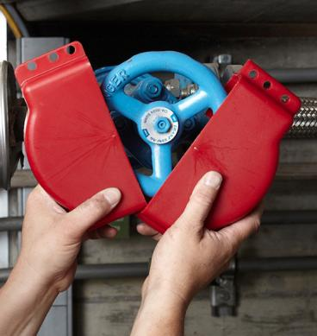
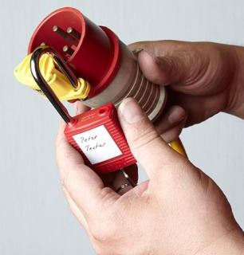
Regel 3: Weitere Lockout-Systeme:
«Lockout»: Das Absperren eines Ventils
«Lockout»: Das Absperren einer Steckerverbindung
Notes:
Erklären Sie die für Ihren Betrieb relevanten Lockout-Systeme.

Slide 36
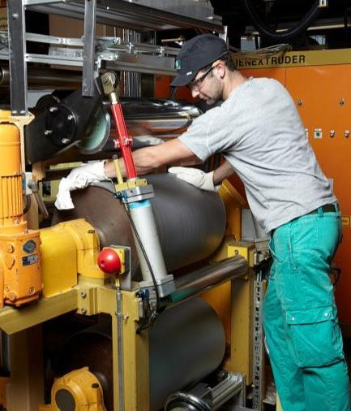
Regel 4: Wir sorgen dafür, dass von vorhandenen Energien keine Gefahr ausgeht
Als Vorgesetzter:
lege ich fest, wie gefährliche Energien zu sichern sind
lasse ich Arbeiten an laufenden Anlagen nur zu, wenn die erforderlichen Sonderbetriebseinrichtungen vorhanden sind

Slide 37
Regel 4: Wir sorgen dafür, dass von vorhandenen Energien keine Gefahr ausgeht
Als Mitarbeiter:
sage ich STOPP, wenn ich gefährliche Energien erkenne (z.B. ungesicherte, angehobene Last)
arbeite ich nur an laufenden Anlagen, wenn geeignete Sonderbetriebseinrichtungen vorhanden sind (z.B. Zustimmtaste)

Slide 38
Regel 4: Beispiele vorhandener bzw. gespeicherter Energien
angehobene Lasten
hydraulischer/pneumatischer Druck
gespannte Federn
thermische Energien
chemische Energien
elektrische Energien (Batterien, Kondensatoren)
Notes:
Erklären Sie, dass vorhandene «Energie» nicht auf Anhieb sichtbar und erkennbar ist. Man muss sie suchen, um sie zu erkennen.
Gespeicherte Energien können in pneumatischen oder hydraulischen Elementen, Federn, Kondensatoren, unter Druck stehenden Behältern und Rohrleitungen oder in Form von potenzieller Energie (z. B. angehobene Lasten) vorkommen.
Fragen Sie die Teilnehmer: «Kennen Sie Beispiele in unserem Betrieb?»

Slide 39
Regel 4: Arbeiten an laufender Maschine Die Rangliste der Massnahmen
Steigende Gefährdung
Rang 1: Instandhaltung nur, wenn von der Maschine keine Gefährdung ausgeht → Regel 3
Rang 2: Instandhaltung an laufenden Maschinen nur mit Schutzvorrichtungen
Rang 3: Instandhaltung ohne Schutzvorrichtungen nur, wenn eine Sonderbe-triebssteuerung vorhanden ist
Rang 4: Instandhaltung ohne jegliche Schutzvorrichtung nur, wenn spezielle Massnahmen getroffen sind
Notes:
Sonderbetrieb
Es gibt Situationen, da muss an laufender Maschine gearbeitet werden. Beispiele sind:
Einrichtarbeiten
Einstellarbeiten
Fehlersuche
Für diesen Betrieb, den Sonderbetrieb, gibt es eine Rangliste von Massnahmen:
Rang 1:
Ist in der Regel 3 beschrieben → Maschine ist ausgeschaltet und gesichert.
Das ist die Königslösung und sollte wenn immer möglich umgesetzt werden.
Rang 2–4:
Bei den weiteren Stufen werden Instandhaltungsarbeiten bei laufender Maschine ausgeführt.
Dies sollte, wenn immer möglich, vermieden werden.
Beim Ausführen von Instandhaltungsarbeiten an laufenden Maschinen immer die vorhandenen Sonderbetriebseinrichtungen einsetzen.
Wichtige Bedingungen sind:
Der Automatikbetrieb ist ausgeschaltet.
Bei mehrachsigen Maschinen ist die Bewegung auf eine Achse reduziert.
Energien bzw. Geschwindigkeiten sind reduziert.
Benachbarte Gefahrenstellen sind abgeschirmt.

Slide 40
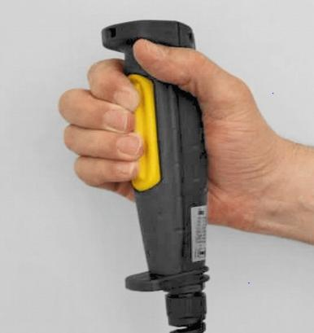
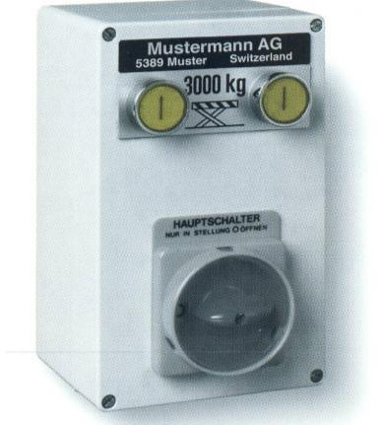
Regel 4: Besonders anspruchsvoll - Arbeiten an laufenden Maschinen
Dreistellungs-Zustimmtaste:
Tippsteuerung:
Notes:
Technische Lösungen für den Sonderbetrieb.
Wirkungsweise der Tippschaltung:
Schutz durch Ortsbindung des Benutzers ausserhalb des Gefahrenbereiches während der Gefahrensituation.
Der Befehl ist nur wirksam, solange das Stellteil betätigt wird.
Schutz nur für ortsgebundene Person. Dritte sind nur durch die Aufmerksamkeit des Benutzers gesichert.
Wirkungsweise der Zustimmtaste:
Einleitung und Aufrechterhaltung des Gefahrenzustandes durch Betätigung der Zustimmeinrichtung (Tippfunktion).
Die Funktion «Not-Halt» ist durch Durchdrücken oder Loslassen der Zustimmeinrichtung integriert.

Slide 41
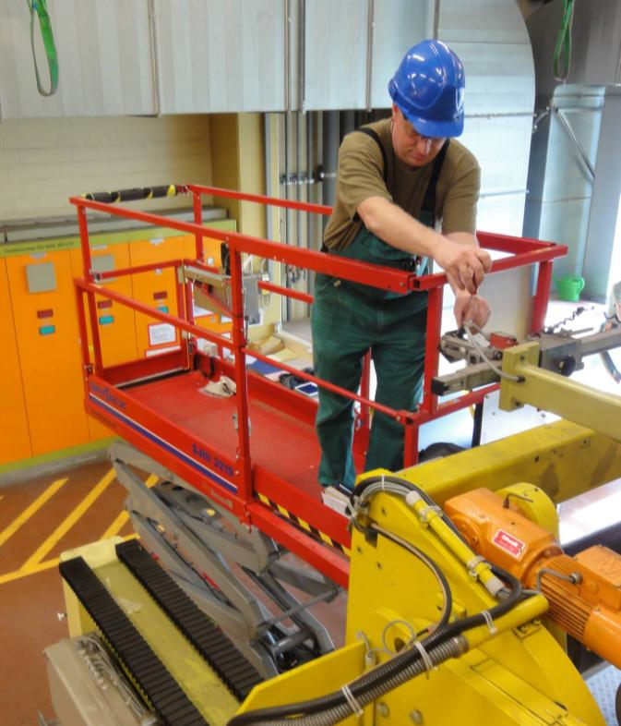
Regel 5: Wir sichern uns gegen Absturz
Als Vorgesetzter:
sorge ich bei Arbeiten in der Höhe für sichere Zugänge und Arbeitsplätze
akzeptiere ich keine Improvisationen
Notes:
Diskutieren Sie Situationen, die in Ihrem Betrieb vorkommen.
Beispiele sind Instandhaltungsarbeiten an:
hochgelegenen Antrieben/Stellgliedern/Förderanlagen/Mess- und Regeltechnik
Torantrieben
Hallenkranen
Beleuchtungskörpern
Brandmeldern/Sprinklern
Heizungs-/Lüftungs-/Klimatechnik
Oblichtern

Slide 42
Regel 5: Wir sichern uns gegen Absturz
Als Mitarbeiter:
sage ich sofort STOPP, wenn eine Absturzgefahr vorhanden ist
arbeite ich nur mit geeigneten Hilfsmitteln
Notes:
Wir sind uns im Betrieb ans Arbeiten in unterschiedlichen Höhen gewöhnt. Diese Gewöhnung kann nur allzu schnell zu Leichtsinn verführen. Dagegen müssen wir uns wehren!

Slide 43
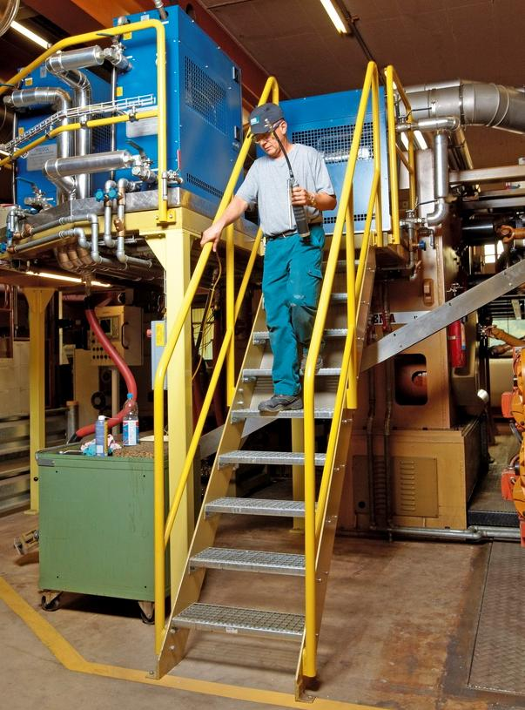
Regel 5: Keine Absturzrisiken eingehen - Die Rangliste der Massnahmen
Steigende Gefährdung
Rang 1: ortsfeste Zugänge und Podeste
Rang 2: mobile Arbeitsbühnen oder Rollgerüste
Rang 3: geeignete Leitern für kleinere Arbeiten
Rang 4: PSA gegen Absturz
Notes:
Erklären Sie:
Für das sichere Arbeiten in der Höhe und für sichere Zugänge braucht es geeignete Hilfsmittel. Die Wahl der Hilfsmittel hängt von der Art, Dauer und Häufigkeit der Instandhaltungsarbeiten ab.
In Bezug auf das Unfallrisiko gilt oben aufgezeigte Rangliste.
Rang 1 – Ortsfeste Arbeitsbühnen mit Geländer Für regelmässige Instandhaltungsarbeiten in der Höhe (mehr als einmal monatlich) müssen ortsfeste Arbeitsbühnen mit Geländer und Zugangstreppe vorhanden sein.

Slide 44
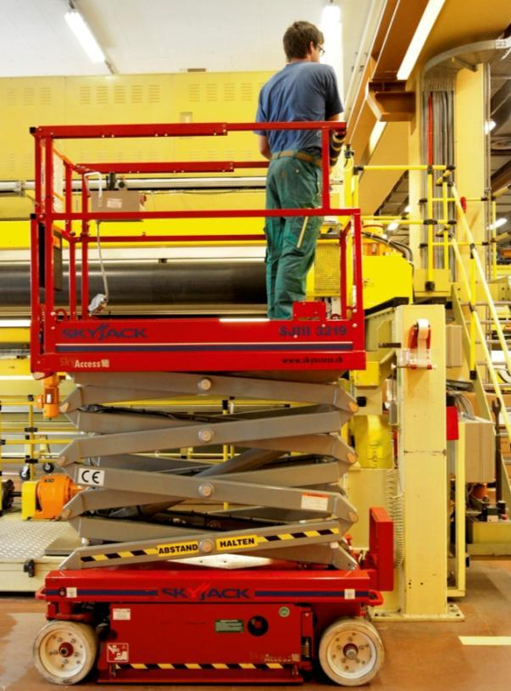
Regel 5: Keine Absturzrisiken eingehen - Die Rangliste der Massnahmen
Steigende Gefährdung
Rang 1: ortsfeste Zugänge und Podeste
Rang 2: mobile Arbeitsbühnen oder Rollgerüste
Rang 3: geeignete Leitern für kleinere Arbeiten
Rang 4: PSA gegen Absturz
Notes:
Rang 2 – Erläutern Sie:
Wo keine ortsfesten Arbeitsbühnen möglich sind, mobile Arbeitsbühnen oder Rollgerüste einsetzen.
Hubarbeitsbühnen dürfen nur von dafür ausgebildeten Personen bedient werden.
Regelmässige Wartung der Arbeitsmittel sicherstellen.

Slide 45
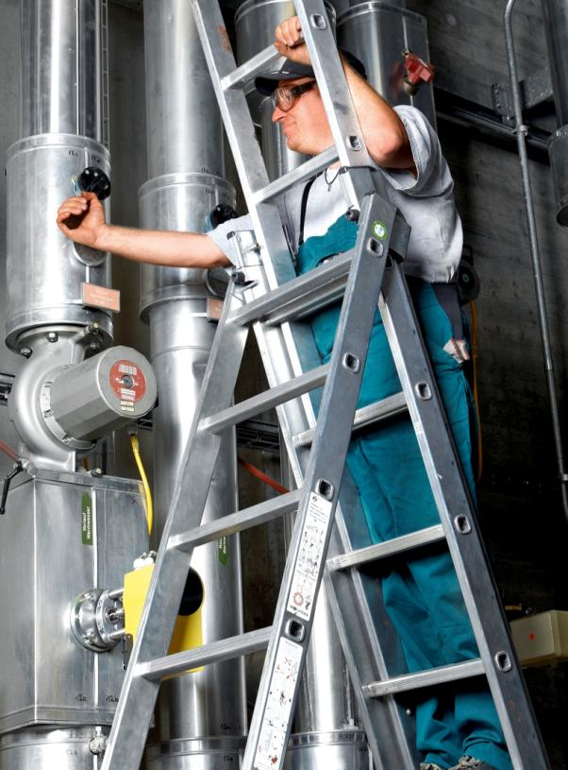
Regel 5: Keine Absturzrisiken eingehen - Die Rangliste der Massnahmen
Steigende Gefährdung
Rang 1: ortsfeste Zugänge und Podeste
Rang 2: mobile Arbeitsbühnen oder Rollgerüste
Rang 3: geeignete Leitern für kleinere Arbeiten
Rang 4: PSA gegen Absturz
Notes:
Rang 3 – Erläutern Sie:
Leitern nur verwenden, wenn keine andere Möglichkeit besteht und die Arbeitshöhe unter 5 m liegt.
Bei einer Absturzhöhe von mehr als 5 m zusätzliche Absturzsicherung einsetzen.
Tragbare Leitern dienen dem Hinauf- und Hinuntersteigen.
Es dürfen darauf lediglich Arbeiten ausgeführt werden, die eine geringe Kraftanstrengung erfordern.

Slide 46
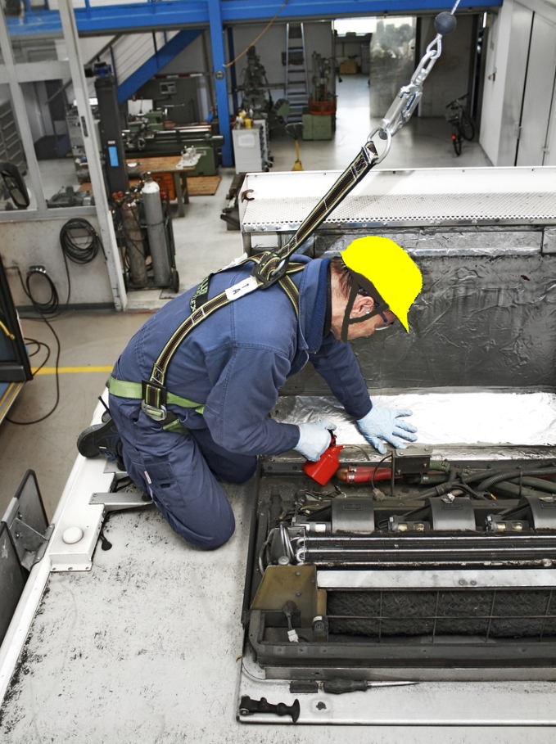
Regel 5: Keine Absturzrisiken eingehen - Die Rangliste der Massnahmen
Steigende Gefährdung
Rang 1: ortsfeste Zugänge und Podeste
Rang 2: mobile Arbeitsbühnen oder Rollgerüste
Rang 3: geeignete Leitern für kleinere Arbeiten
Rang 4: PSA gegen Absturz
Notes:
Rang 4 – Weisen Sie auf Folgendes hin:
PSA gegen Absturz nur bei kurzfristigen Arbeiten mit Absturzgefahr einsetzen, wenn andere Massnahmen (Rang 1 bis 3) nicht möglich sind.
Als PSA gegen Absturz gelten ausschliesslich Auffanggurte mit Falldämpfern bzw. Höhensicherungsgeräte.
PSA gegen Absturz an dafür bestimmten Anschlagpunkten befestigen.
PSA gegen Absturz dürfen nur von dafür ausgebildeten Personen benützt werden.

Slide 47
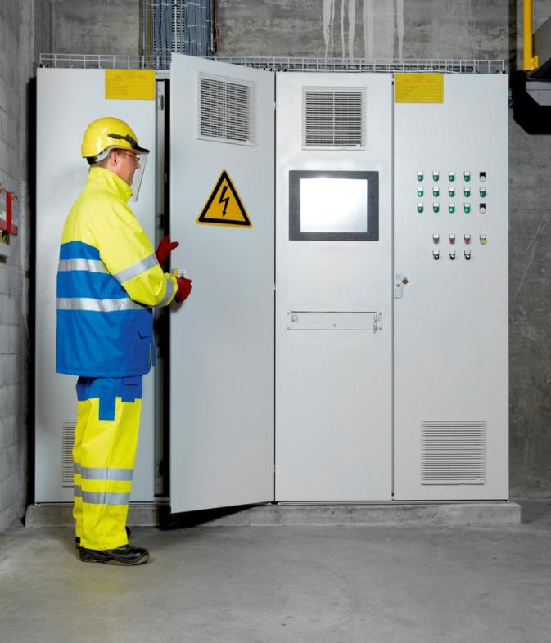
Regel 6: Für Elektroarbeiten nur Profis einsetzen
Wir führen Arbeiten an elektrischen Einrich-tungen nur mit geschultem und berechtigtem Personal aus.
Als Vorgesetzter:
setze ich nur geschultes und berechtigtes Personal ein
fordere ich meine Mitarbeitenden auf, bei Unsicherheiten die Arbeiten einzustellen und mich zu informieren

Slide 48
Regel 6: Für Elektroarbeiten nur Profis einsetzen
Wir führen Arbeiten an elektrischen Einrich-tungen nur mit geschultem und berechtigtem Personal aus.
Als Mitarbeiter:
sage ich STOPP, wenn Gefahr durch elektrischen Strom droht.
Notes:
Die Regel Nr. 6 ist in erster Linie für den «Nicht-Elektro-Profi» gedacht. Für Elektrofachleute stehen eigene 5+5 lebenswichtige Regeln für den Umgang mit Elektrizität zur Verfügung, Suva-Bestell-Nr. 84042.d.
Die Regel 6 soll vor allem auf die Gefahren durch elektrischen Strom hinweisen.
Diese Gefahren sind oft unsichtbar, geräusch- und geruchlos. Deshalb ist die Botschaft wichtig, dass schon ein unscheinbarer Defekt an einem Kabel zum Tod eines Menschen führen kann.

Slide 49
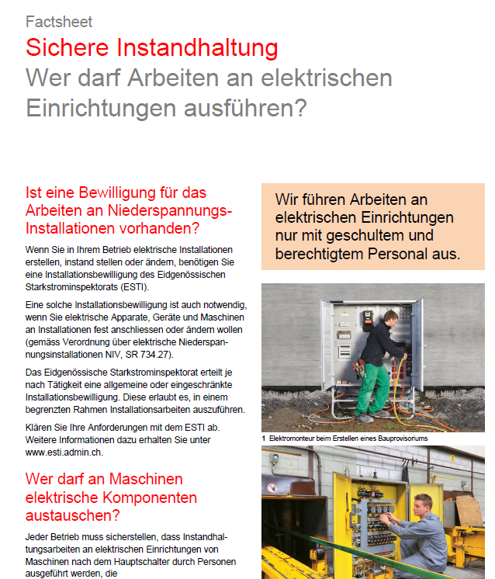
Regel 6: Elektroarbeiten nur für Profis Antworten zu 4 Fragen
Ist eine Bewilligung für das Arbeiten an Niederspannungs-Installationen vorhan-den?
Wer darf an Maschinen elektrische Komponenten austauschen?
Ist die Zugangsberechtigung geregelt?
Wer darf Instandhaltungs arbeiten an elektrischen Geräten durchführen?
www.suva.ch/33079.d
Notes:
Das Factsheet gibt über vier konkrete und häufig gestellte Fragen Auskunft. Thematisieren Sie die für Ihren Betrieb wichtigen Fragen.

Slide 50
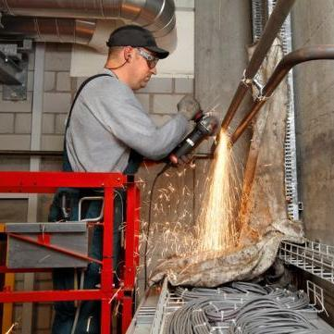
Regel 6: Für Elektroarbeiten nur Profis einsetzen
Berechtigungen regeln:
Schutz elektrischer Einrichtungen:
Notes:
Unfälle zeigen, dass oft nicht klar geregelt ist, was der Maschinenbediener oder der Mechaniker an Maschinen und Einrichtungen durchführen darf und was Sache des Elektro- Profis ist.
Profi beiziehen
Benennen Sie die Personen in Ihrem Betrieb, die berechtigt sind, Arbeiten an elektrischen Einrichtungen auszuführen. Diese müssen allen Mitarbeitenden bekannt sein.
Nicht Öffnen
Kennzeichnungen, Abdeckungen usw. beachten, die vor elektrischen Gefahren warnen.
Elektrische Schaltschränke, Verteilungen, Klemmkästen oder Abzweigdosen nicht öffnen.
Schutz elektrischer Einrichtungen
Arbeiten in der Nähe von Kabeln oder elektrischen Einrichtungen erst dann ausführen, wenn die notwendigen Sicherheitsmassnahmen getroffen worden sind (verantwortlichen Elektroinstallateur beiziehen).

Slide 51
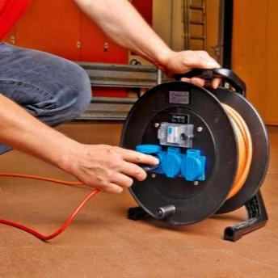
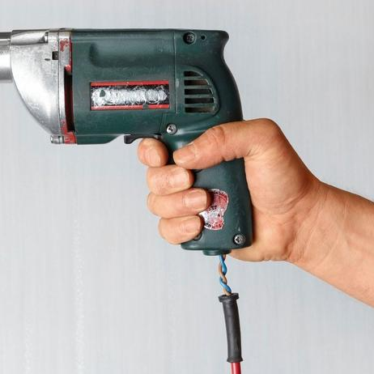
Regel 6: Für Elektroarbeiten nur Profis einsetzen
Mobiler FI-Schutz:
Keine defekten Geräte einsetzen:
Notes:
Gehen Sie auf folgende Aspekte besonders ein:
FI-Schutz (RCD Residual Current Device)
Elektrogeräte nur über Steckdosen mit Fehlerstrom-Schutzeinrichtung (FI-Schutz/RCD) betreiben. Im Zweifelsfall Zwischenstecker mit FI-Schutz (RCD) aus der eigenen Werkzeugkiste einsetzen.
Geräte/Schäden
Geräte, Kabel und Stecker vor Gebrauch auf mögliche Schäden prüfen.
Bei Arbeiten mit elektrischen Geräten sich selber und die Geräte vor Nässe schützen.
Bei Störungen an Geräten oder Maschinen diese sofort ausschalten, Schäden beheben oder dem Vorgesetzten melden.
Besondere Umgebungsverhältnisse
Bei besonderen Umgebungsverhältnissen (z. B. Nässe, Verschmutzung, Bereiche mit Explosionsgefahr, enge Räume) sind zusätzliche Massnahmen zu treffen.
Im Zweifelsfall STOPP sagen!

Slide 52
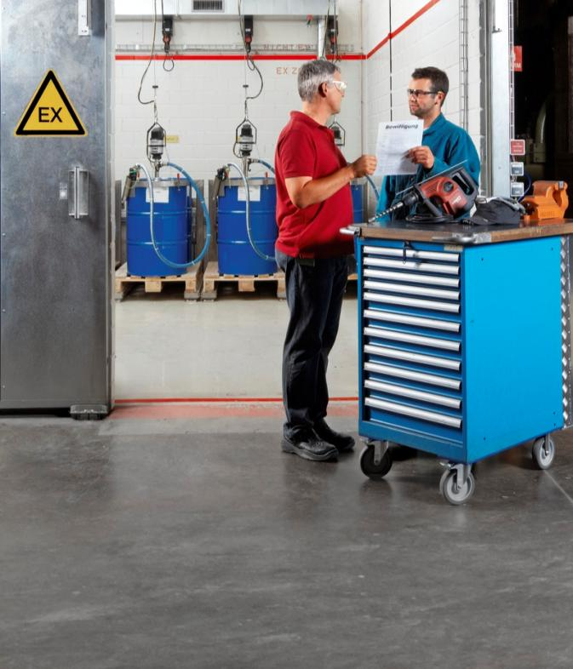
Regel 7: Brände und Explosionen vermeiden
Wir entfernen brennbare Stoffe oder sorgen dafür, dass sich diese nicht entzünden
können.
Als Vorgesetzter:
spreche ich die Explosions- und Brandschutzmassnahmen mit dem verantwortlichen Betriebsleiter und meinen Mitarbeitenden ab
Notes:
Werden Instandhaltungsarbeiten in explosionsgefährdeten Bereichen (Ex-Zonen) oder in Bereichen mit Brandgefahr durchgeführt, müssen zusätzliche Massnahmen getroffen werden.
Vor Beginn und während der Arbeiten muss gewährleistet sein, dass keine Explosions- oder Brandgefahr besteht.
Was heisst das genau? Verweisen Sie auf die nächste Folie.

Slide 53
Regel 7: Brände und Explosionen vermeiden
Wir entfernen brennbare Stoffe oder sorgen dafür, dass sich diese nicht entzünden
können.
Als Mitarbeiter:
führe ich Instandhaltungsarbeiten erst aus, wenn mir der zuständige Betriebsleiter die Erlaubnis dafür erteilt
Notes:
Werden Instandhaltungsarbeiten in explosionsgefährdeten Bereichen (Ex-Zonen) oder in Bereichen mit Brandgefahr durchgeführt, müssen zusätzliche Massnahmen getroffen werden.
Vor Beginn und während der Arbeiten muss gewährleistet sein, dass keine Explosions- oder Brandgefahr besteht.

Slide 54
Regel 7: Brände und Explosionen vermeiden
Explosionsgefahr vermeiden:
Gefahrstoffe entfernen
Behälter, Rohrleitungen usw. abdichten
Lüftung
Arbeiten koordinieren:
verantwortliche Person der Ex-Zone beiziehen
Zündgefahren der Instandhaltungsarbeit eruieren
schriftlich dokumentieren: Schweisserlaubnis
Brandgefahr vermeiden:
bei Schweiss- und Schleifarbeiten im Bereich von Brandlasten Abschirmungen anbringen

Slide 55
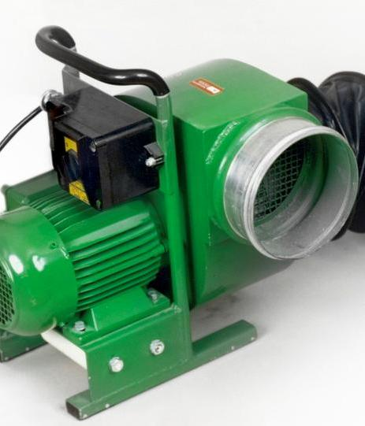
Regel 8: In engen Räumen für gute Luft sorgen
In engen Räumen verhindern wir mit einem Absaugventilator Explosionen und Vergiftun-gen.
Als Vorgesetzter:
sorge ich dafür, dass nur gut instruierte Mitarbeitende in engen Räumen arbeiten
stelle ich meinen Mitarbeitenden die nötigen Arbeits- und Rettungsmittel zur Verfügung
Notes:
Arbeiten in engen Räumen dürfen nur von dafür instruierten Personen ausgeführt werden.
Erklären Sie Ihren Mitarbeitenden, dass bei Instandhaltungsarbeiten in engen Räumen besondere Vorsicht geboten ist (z. B. in Tanks, Rohrleitungen, Kanälen, Schächten, Stollen, Behältern und fensterlosen Kellern).
Was heisst das genau? Verweisen Sie auf die nächste Folie.

Slide 56
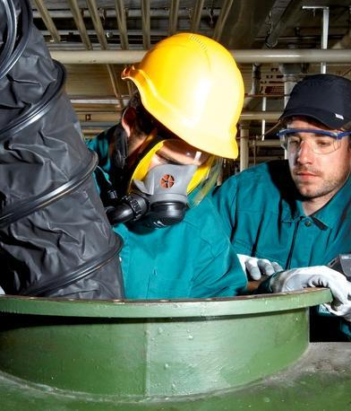
Regel 8: In engen Räumen für gute Luft sorgen
In engen Räumen verhindern wir mit einem Absaugventilator Explosionen und Vergiftun-gen.
Als Mitarbeiter:
arbeite ich nur in engen Räumen, wenn meine Sicherheit gewährleistet ist (Absaugventilator, Schadstoffmessung, Überwachung durch zweite Person)
Notes:
Arbeiten in engen Räumen dürfen nur von dafür instruierten Personen ausgeführt werden.
Erklären Sie Ihren Mitarbeitenden, dass bei Instandhaltungsarbeiten in engen Räumen besondere Vorsicht geboten ist (z. B. in Tanks, Rohrleitungen, Kanälen, Schächten, Stollen, Behältern und fensterlosen Kellern).

Slide 57
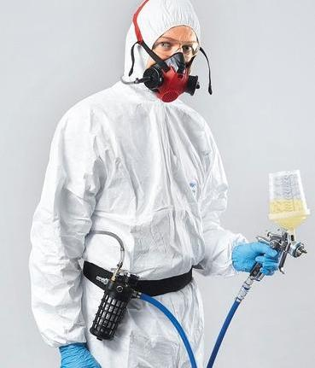
Regel 8: In engen Räumen für gute Luft sorgen
Gefährdungen:
Brand-/Explosionsgefahr z.B. Flüssiggas, Lösemittel
Vergiftungsgefahr: gesundheitsgefährdende Gase
Erstickungsgefahr: z.B. Stickstoff, Argon, Kohlendioxyd
Schutzmassnahmen:
ausreichende Lüftung
Überwachung mit Messgeräten
allenfalls Atemschutzgerät
Rettungsorganisation
keine Alleinarbeit
Notes:
Es bildet sich schnell eine gefährliche Atmosphäre, wenn Gase oder Lösemitteldämpfe freigesetzt werden:
Brand- und Explosionsgefahr: beim Verwenden von Flüssiggas (Propan, Butan) oder lösemittelhaltigen Produkten (z. B. Lacke, Farben, Kleber)
Vergiftungsgefahr: beim Auftreten von gesundheitsgefährdenden Gasen, bei Verbrennungsprozessen (z. B. beim Schweissen, Schneiden, Löten) oder beim Verwenden lösemittelhaltiger Produkte
Erstickungsgefahr: beim Austreten von z. B. Stickstoff, Argon oder Kohlendioxid in engen Räumen
Notwendige Schutzmassnahmen:
Enge Räume ausreichend entlüften (z. B. mit tragbaren Ventilatoren). Die Lüftung aufrechterhalten, so lange sich Personen im engen Raum aufhalten und Gase und Dämpfe vorhanden sind bzw. entstehen können. Allenfalls enge Räume schon vor dem Betreten über eine gewisse Zeit entlüften.
Wenn trotz Lüftungsmassnahmen gefährliche Atmosphären auftreten können, Atmosphäre mit geeigneten Messgeräten ständig überwachen. Allenfalls Atemschutzgeräte verwenden.
Eine ständige Überwachung von aussen in jedem Fall sicherstellen. Passiert dem Mitarbeiter im engen Raum etwas, muss die Überwachungsperson sofort Alarm auslösen (Rettungsorganisation, Rettungsmaterial bereithalten).

Slide 58
Zweite Gruppenarbeit «Schutzmassnahmen»
Notes:
Führen Sie in die zweite Gruppenarbeit «Schutzmassnahmen» ein:
Wir wollen jetzt gemeinsam das Gelernte üben.
Lassen Sie die Teilnehmer in den bereits eingeteilten Gruppen die erforderlichen Massnahmen zu den gewählten Beispielen festlegen.
Die Ergebnisse sind im «Gefährdungskatalog sichere Instandhaltung» in der Spalte «Massnahmen/Lebenswichtige Regel» einzutragen. Den «Gefährdungskatalog sichere Instandhaltung» finden Sie im Ordner «Für die Vorbereitung».

Slide 59
Gruppenarbeit «Schutzmassnahmen» (Beispiel: Hebebühne)
Aufgaben:
Welche Schutzmassnahmen treffen Sie bei Instandhaltungsarbeiten an dieser Anlage?
Welche lebenswichtigen Regeln wenden Sie an?
Nutzen Sie dazu den «Gefährdungskatalog sichere Instandhaltung».
Notes:
Welche Schutzmassnahmen treffen Sie bei Instandhaltungsarbeiten an dieser Anlage?
Welche lebenswichtigen Regeln wenden Sie an?
Lassen Sie Ihren Mitarbeitenden genügend Zeit, die Situation genau zu beurteilen.
Diskutieren Sie gemeinsam die Resultate.

Slide 60
Gruppenarbeit «Schutzmassnahmen» (Beispiel: Hallenkran, Höhe 8 m)
Aufgaben:
Welche Schutzmassnahmen treffen Sie bei Instandhaltungsarbeiten an dieser Anlage?
Welche lebenswichtigen Regeln wenden Sie an?
Nutzen Sie dazu den «Gefährdungskatalog sichere Instandhaltung».
Notes:
Welche Schutzmassnahmen treffen Sie bei Instandhaltungsarbeiten an dieser Anlage?
Welche lebenswichtigen Regeln wenden Sie an?
Lassen Sie Ihren Mitarbeitenden genügend Zeit, die Situation genau zu beurteilen.
Diskutieren Sie gemeinsam die Resultate.

Slide 61
Gruppenarbeit «Schutzmassnahmen» Beispiel aus dem eigenen Betrieb
Aufgaben:
Welche Schutzmassnahmen treffen Sie bei Instandhaltungsarbeiten an dieser Anlage?
Welche lebenswichtigen Regeln wenden Sie an?
Nutzen Sie dazu den «Gefährdungskatalog sichere Instandhaltung».
Notes:
Welche Schutzmassnahmen treffen Sie bei Instandhaltungsarbeiten an dieser Anlage?
Welche lebenswichtigen Regeln wenden Sie an?
Lassen Sie Ihren Mitarbeitenden genügend Zeit, die Situation genau zu beurteilen.
Diskutieren Sie gemeinsam die Resultate.

Slide 62
Gesetzliche Grundlagen «Instandhaltung»
Notes:
Wenn Sie auch der Meinung sind, dass die Erläuterung der gesetzlichen Grundlagen für Ihre Mitarbeitenden von Vorteil ist, dann gehen Sie auf die folgenden 3 Folien näher ein.
Weitere Gesetzesartikel finden Sie Im Ordner «weitere Einsatzmittel»: Gesetzliche Grundlagen.

Slide 63
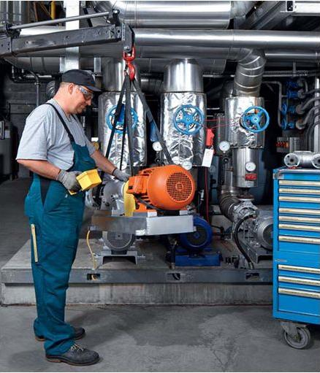
Verordnung über die Verhütung von Unfällen und Berufskrankheiten (VUV)
VUV, Art. 37
Bei Instandhaltungs- und Reinigungsarbeiten sind alle erforderlichen Schutzmassnahmen zu treffen.
Die erforderlichen Einrichtungen, Apparate, Geräte und Mittel müssen zur Verfügung stehen.
Notes:
Link zur Verordnung:
http://www.admin.ch/ch/d/sr/832_30/index.html

Slide 64
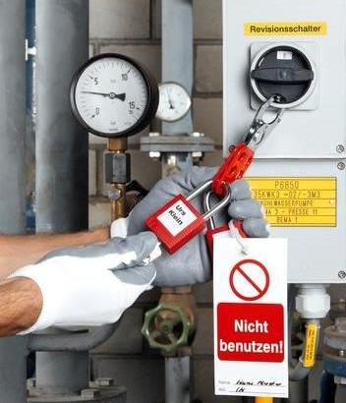
Verordnung über die Verhütung von Unfällen und Berufskrankheiten (VUV)
VUV, Art. 30 Ziff. 1; Steuer- und Schaltein-richtungen
Arbeitsmittel und bei Bedarf einzelne Funk-tionseinheiten müssen mit Einrichtungen ausgerüstet sein:
zum Trennen von den Energiequellen
zum Sichern gegen Wiedereinschalten
zum Abbau von vorhandenen gefährlichen Energien
Notes:
Link zur Verordnung:
http://www.admin.ch/ch/d/sr/832_30/index.html

Slide 65
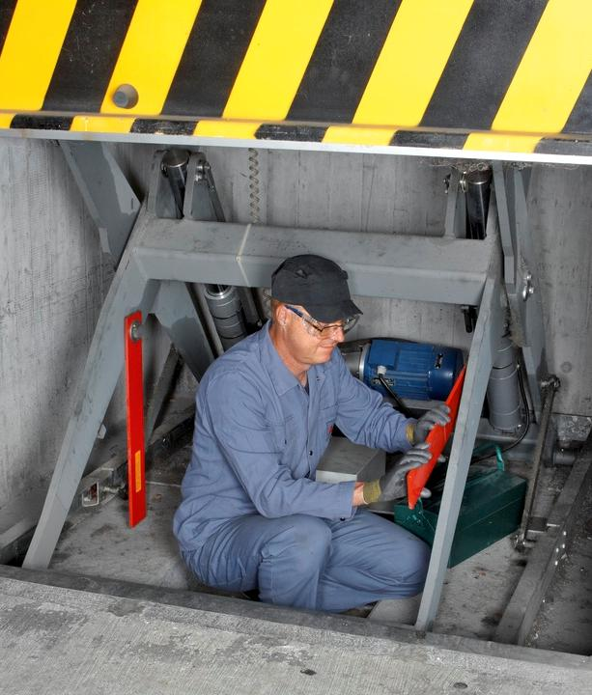
Verordnung über die Verhütung von Unfällen und Berufskrankheiten (VUV)
VUV Art. 43: Arbeiten an Arbeitsmitteln Für Arbeiten im Sonderbetrieb wie rüsten/ umrüsten, einrichten/einstellen, teachen, Fehler suchen/beheben und reinigen sowie bei der Instandhaltung müssen Arbeitsmittel vorher in einen nicht gefährdenden Zustand versetzt worden sein.
Notes:
Link zur Verordnung:
http://www.admin.ch/ch/d/sr/832_30/index.html

Slide 66
Nie mehr vergessen: Die Acht Lebensretter
Arbeiten sorgfältig planen.
Nicht improvisieren.
Anlagen ausschalten und sichern.
Gespeicherte Energien sichern.
Keine Absturzrisiken eingehen.
Für Elektroarbeiten Profis einsetzen.
Brände und Explosionen vermeiden.
In engen Räumen für gute Luft sorgen.

Slide 67
Die Sicherheits-Charta Basis einer sicheren Instandhaltung
www.sicherheits-charta.ch
Notes:
Die Sicherheits-Charta ist :
Ein Bündnis für mehr Arbeitssicherheit zwischen den an der Arbeit beteiligten Partnern: Arbeitgeber, Arbeitnehmer, Planer, Verbände.
Ein Bekenntnis, dass die «Lebenswichtigen Regeln» oder eigene Sicherheitsregeln konsequent eingehalten und durchgesetzt werden.
Legitimation für «STOPP bei Gefahr»
Eine Selbstdeklaration
Näheres zur Sicherheits-Charta erfahren Sie unter dem angegebenen Link. Für eine Information im Betrieb eignet sich die beiligende Powerpoint-Präsentation «Sicherheits-Charta».

Slide 68
Nützliche Links
www.suva.ch/instandhaltung
www.suva.ch/regeln → Instandhaltung → Lernprogramm starten
www.suva.ch/unfallbeispiele
www.sicherheits-charta.ch
www.sapros.ch
www.suva.ch

Slide 69
Persönlicher Massnahmenplan Stellen Sie sich folgende Fragen:
Werden die Planung und AVOR für durchzuführende Instandhaltungsarbeiten sorgfältig durchgeführt?
Sind die Zuständigkeiten und Verantwortungen geregelt?
Sind die Mitarbeitenden ausgebildet, instruiert?
Stehen die erforderlichen Hilfsmittel & PSA zur Verfügung?
Sind die möglichen Gefährdungen ermittelt?
Sind gespeicherte Energien bekannt?
Stehen persönliche Vorhängeschlösser und Absperreinrichtungen in genügender Zahl zur Verfügung?
Werden die eingeführten Regeln eingehalten - auch bei dringenden Störungsbehebungen?
Wird Fehlverhalten (nicht Einhalten der Regeln) durch die Vorgesetzten konsequent korrigiert?
Wird das Einhalten der Sicherheitsregeln regelmässig durch den Chef kontrolliert?
Notes:
Ermuntern Sie die Teilnehmer zur offenen, konstruktiven Diskussion.
Nach der Diskussion fordern Sie jeden Teilnehmer auf, einen persönlichen Massnahmenplan zu erstellen, nämlich:
Was werde ich in meinem Arbeitsbereich ändern, damit ich meine Sicherheit und die Sicherheit meiner Arbeitskollegen verbessern kann?
Die Fragen dieser und der vorhergehenden Folie bilden dazu eine gute Grundlage.
Geben Sie den Teilnehmern das Arbeitsblatt «Persönlicher Massnahmenplan» ab, damit nichts vergessen geht und sich die Sicherheit bei der Instandhaltung in Ihrem Betrieb nachhaltig verändern kann.
Den «Persönlicher Massnahmenplan» finden Sie im Ordner «Für die Vorbereitung».

Slide 70
Schützen Sie Ihr Leben und das Leben Ihrer Kolleginnen und Kollegen
Planen Sie sorgfältig.
Improvisieren Sie nie.
Sagen Sie STOPP bei Gefahr.
Danke!
www.suva.ch/instandhaltung
Notes:
Weisen Sie besonders auf Folgendes hin:
STOPP bei Gefahr:
Das braucht:
Verständnis der Vorgesetzten!
Mut der Mitarbeitenden gegenüber den Chefs und Kollegen!
Als Abschluss eignet sich der TV-Spot «Absturz» sehr gut.
Sie finden ihn im Ordner «Filme».
Dokumentieren Sie die erteilte Schulung. Verwenden Sie dazu das Formular «Muster eines Nachweises zum Ausfüllen». Sie finden dieses im Ordner «Für die Vorbereitung».

